Slide 1
K-ANONYMITY EN SALUD
La ecuación que responde una pregunta muy sencilla:
“¿Cuántas personas podrían parecerse a este paciente dentro de mi base de datos?”
EHR → cuasi-identificadores → grupos de pacientes → k → menor singularidad
Basado en Jonnagaddala & Wong, npj Digital Medicine (2025), artículo adjunto.

Slide 2
1. Explicación para una persona no técnica
Imagina que tienes una lista de pacientes y borras sus nombres.
PACIENTE
BORRO EL NOMBRE
LA PREGUNTA
Nombre: Ana
Edad: 67
Zona: Norte
Sexo: mujer
Fecha: 14 marzo
Diagnóstico: diabetes
Ya no veo “Ana”.
Pero todavía veo:
67 + Norte + mujer + 14 marzo + diabetes
Esa combinación puede ser muy rara.
¿Hay otras personas en la base que tengan la misma combinación?
Si solo hay una → muy fácil de distinguir.
Si hay muchas → más difícil.
El artículo advierte que fechas, diagnósticos y tratamientos pueden permitir reidentificación aun sin identificadores directos. fileciteturn97file0L61-L76

Slide 3
2. La ecuación, sin miedo a las matemáticas
La fórmula solo cuenta cuántas personas comparten la misma descripción.
|E(q)| ≥ k
q = descripción
E(q) = grupo
k = mínimo
q reúne los cuasi-identificadores: edad + zona + sexo + fecha, etc.
Todas las personas que tienen la misma q.
Como meter pacientes en la misma “caja”.
k dice cuántas personas, como mínimo, queremos dentro de cada caja.
Definición matemática de k-anonymity; se añade aquí para explicar la técnica. El artículo adjunto aporta el contexto clínico de privacidad EHR.

Slide 4
3. Ahora la ecuación se vuelve visual
Ejemplo docente: agrupamos pacientes por edad + zona + sexo.
GRUPO A
67,N,F
67,N,F
67,N,F
67,N,F
67,N,F
5 pacientes tienen la misma q.
|E(q)| = 5 → k = 5 cumple.
GRUPO B
52,S,M
52,S,M
52,S,M
52,S,M
52,S,M
5 pacientes tienen la misma q.
|E(q)| = 5 → k = 5 cumple.
La ecuación se convierte en un conteo: tamaño de cada clase de equivalencia.

Slide 5
4. ¿Qué pasa si encuentro solo UNA persona?
Aquí es donde la ecuación se vuelve útil.
ANTES
PROBLEMA
67 años
Quito Norte
Mujer
14 marzo
Diabetes
→ solo 1 registro
|E(q)| = 1
Si alguien conoce esa combinación de datos, puede localizar el registro.
Para k = 5:
1 < 5 → NO cumple.
La descripción es demasiado específica.
El artículo describe reidentificación única y de grupo como riesgos persistentes. fileciteturn97file0L69-L76

Slide 6
5. ¿Cómo hacemos que el grupo sea más grande?
Generalizamos los datos: dejamos de describir al paciente con tanta precisión.
MUY ESPECÍFICO
MÁS GENERAL
67 años
Quito Norte
14/03/2026
Mujer
→ puede crear una clase de tamaño 1
65–69 años
Quito
marzo 2026
Mujer
→ más personas entran en la misma clase
→ aumenta |E(q)|
GENERALIZAR →
El artículo señala el equilibrio entre preservar utilidad y reducir reidentificación. fileciteturn97file0L124-L137

Slide 7
6. ¿Por qué esto importa en medicina?
Porque el EHR no se usa solamente para atender al paciente.
ATENCIÓN
INVESTIGACIÓN
IA / LLM
Historia clínica
Seguimiento
Tratamiento
Documentación
Cohortes
Registros
Vigilancia
Investigación clínica
Calidad
Extracción
Resumen
Búsqueda
Identificación de pacientes
Educación
Outcome reporting
El artículo enumera usos primarios y secundarios de EHR, incluyendo investigación, registros, vigilancia, educación y aplicaciones con LLM. fileciteturn97file0L20-L31

Slide 8
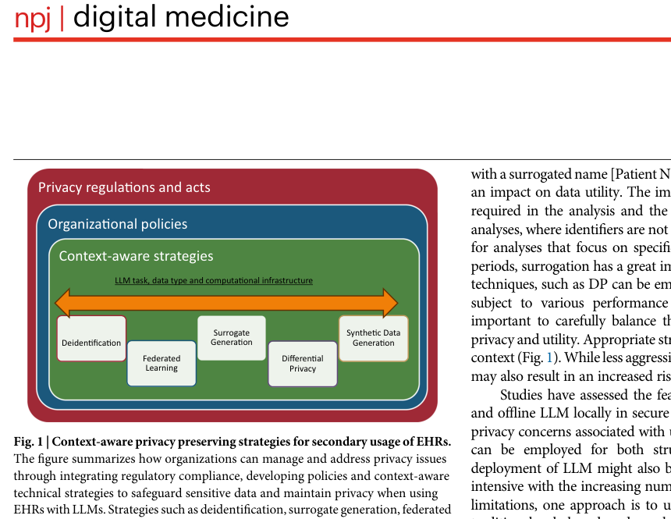
7. La figura clave del artículo: privacidad no es una sola ecuación
La técnica debe elegirse según tarea, datos e infraestructura.
LEE LA FIGURA
Regulación + políticas → estrategias contextuales → deidentificación / FL / surrogation / DP / datos sintéticos.
¿DÓNDE ENTRA k?
k-anonymity pertenece al espacio de de-identificación/anonymización de datos estructurados. Hace medible la singularidad de las combinaciones de atributos.
MENSAJE CLÍNICO
No digas “k-anonymity garantiza privacidad”. Di: “reduce un tipo concreto de riesgo bajo una definición concreta de cuasi-identificadores”.
Figura 1 recortada del artículo adjunto. El artículo presenta varias estrategias contextuales. fileciteturn97file0L180-L199

Slide 9
8. Cómo convertir la ecuación en una investigación
Aquí comienza el trabajo científico.
1
Elegir Q
2
Calcular
3
Definir k
edad + zona + sexo + fecha
|E(q)| para cada combinación
por ejemplo k=5
4
Transformar
5
Medir
6
Comparar
generalización / supresión
riesgo + utilidad clínica
k=2, 3, 5, 10
El artículo enfatiza la necesidad de estrategias contextuales y el equilibrio entre riesgo y utilidad. fileciteturn97file0L160-L179

Slide 10
9. La frase que debe recordar el alumno
Una ecuación sencilla → una pregunta clínica muy importante.
k-anonymity = “¿cuántas personas se parecen a este registro según los atributos que elegí?”
|E(q)| ≥ k = cada combinación de cuasi-identificadores debe pertenecer a un grupo de al menos k registros.
Si k aumenta → exigimos grupos más grandes → normalmente generalizamos más → puede bajar la utilidad.
El verdadero experimento es PRIVACIDAD ↔ UTILIDAD, no simplemente “hacer k=5”.
Jonnagaddala & Wong, npj Digital Medicine, 2025. El artículo destaca riesgos de reidentificación y la necesidad de estrategias según contexto. fileciteturn97file0L203-L212

